Slide 1
JVM分享
Java Program in Action
——Java程序的编译与执行
撒迦
2010年4月24日

Slide 2
关于我…
莫枢（撒迦）
2009年7月本科毕业自南京大学软件学院
同年10月加入淘宝
目前在运营支撑部TBOSS组参与开发
对编程语言的设计、实现非常感兴趣，希望能够多交流
Blog: http://rednaxelafx.javaeye.com
Twitter: @rednaxelafx
高级语言虚拟机圈子: http://hllvm.group.javaeye.com/
加入淘宝前常用的语言是C#、Ruby与Java
也稍微玩过JavaScript、F#/OCaml、Scala、Haskell、Python、Scheme等
希望能与大家多多交流！ ^_^

Slide 3
分享安排
语言处理器的基本结构
Java语言与平台
Java源码级编译器（javac）
Class文件
虚拟机与JVM
HotSpot VM
HotSpot VM的运行时支持
HotSpot与解释器
HotSpot与JIT编译器
HotSpot VM与JSR 292
友情提示：
许多参考资料可以从该
演示稿里嵌的链接找到

Slide 4
希望留下的观点…
An implementation can be very different from the “mental model”
You can cheat as long as you don't get caught
Don’t trust microbenchmarks
Profile your typical application

Slide 5
语言处理器的基本结构

Slide 6
语言处理器
语言处理器的种类
编译器，如gcc、javac
解释器，如Ruby、Python等的一些实现
IDE，如Eclipse、NetBeans等
代码分析器，如FindBugs等
反编译器，如JD、Jad、Reflector.NET等
etc …

Slide 7
语言处理器的基本结构
语言处理器的重要形式——编译器的基本结构
源代码
词法分析器
Token流
语法分析器
语法树/抽象语法树
语义分析器
注解抽象语法树
中间代码生成器
中间代码
编译器
机器无关优化
中间代码
机器相关优化
中间代码
寄存器分配器
中间代码
目标代码生成器
目标代码
符号表

Slide 8
语言处理器的基本结构
语言处理器的主要形式，解释器的基本结构的一种可能
源代码
词法分析器
Token流
语法分析器
语法树/抽象语法树
语义分析器
注解抽象语法树
语法树解释器
符号表
解释器

Slide 9
语言处理器的基本结构
语言处理器的主要形式，解释器的基本结构的一种可能
源代码
词法分析器
Token流
语法分析器
语法树/抽象语法树
语义分析器
注解抽象语法树
中间代码生成器
中间代码
字节码
解释器
符号表
解释器

Slide 10
Sun JDK是如何实现Java语言的？

Slide 11
语言处理器的基本结构
源代码
词法分析器
Token流
语法分析器
语法树/抽象语法树
语义分析器
注解抽象语法树
字节码生成器
JVM字节码
Java
源码级编译器
语言处理器的主要形式，Java编译器与虚拟机的基本结构
符号表
Java
虚拟机
执行引擎
机器无关优化
中间代码
机器相关优化
中间代码
寄存器分配器
中间代码
目标代码生成器
目标代码
JVM字节码
JIT编译器
字节码解释器
符号表

Slide 12
Java语言与平台

Slide 13
Java语言的基本特征
类似C++的语法
但是去掉了指针运算
带有面向对象特征的静态类型系统
单继承，但可以有多个超类型
运行时一个类型的超类型关系不可变
意味着继承深度不变
早绑定与迟绑定的方法分派
反射
自动内存管理
多线程
泛型编程
JSR 14（Java 5）
用户自定义的注解及其处理
JSR 175（Java 5）
JSR 269（Java 6）
Notes:
方法分派（method dispatch）：

Slide 14
Java语言的基本特征
解释型语言？虚拟机语言？
*并非一定要在“JVM”上运行，只要程序能满足Java语言规范中定义的语法和语义即可
从Java源码直接编译到本地代码的编译器
如 GCJ， Excelsior JET等
本次分享接下来的部分将不涉及这类编译器

Slide 15
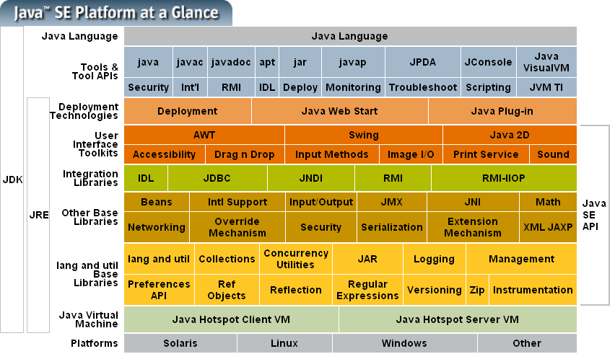
Java平台

Slide 16
Java平台
JVM与JRE、JDK的关系
JVM：Java Virtual Machine
负责执行符合规范的Class文件
JRE：Java Runtime Environment
包含JVM与类库
JDK：Java Development Kit
包含JRE与一些开发工具，如javac

Slide 17
Java源码级编译器（javac）
源代码
词法分析器
Token流
语法分析器
语法树/抽象语法树
语义分析器
注解抽象语法树
字节码生成器
JVM字节码
Java
源码级
编译器
符号表

Slide 18
Java源码级编译器
任务：将符合语言规范的Java源码编译为Class文件
若输入的Java源码不符合规范则需要报告错误
Sun的JDK中
Java源码级编译器是javac
该编译器是用Java编写的
某种程度上实现了Java的自举（bootstrap）
真正实现Java自举还得结合Java写的Java虚拟机
其它Java源码级编译器
ECJ：Eclipse Compiler for Java
Jikes

Slide 19

javac工作流程
com.sun.tools.javac.main.JavaCompiler中，
compile():
initProcessAnnotations(processors);
// These method calls must be chained to avoid memory leaks
delegateCompiler = processAnnotations(enterTrees(stopIfError(parseFiles(sourceFileObjects))),
classnames);
delegateCompiler.compile2();
compile2():
while (todo.nonEmpty())
generate(desugar(flow(attribute(todo.next()))));

Slide 20
javac工作流程
解析（parse）与输入到符号表（enter）
注解处理（annotation processing）
分析与代码生成
属性标注与检查（Attr与Check）
数据流分析（Flow）
将泛型类型转换为裸类型（TransType）
解除语法糖（Lower）
生成Class文件（Gen）
raw type
参考资料

Slide 21
解析（parse）
词法分析
com.sun.tools.javac.parser.Scanner
手写的ad-hoc方式构造的词法分析器
根据词法将字符序列转换为token序列
语法分析
com.sun.tools.javac.parser.Parser
手写的递归下降+运算符优先级式语法分析器
根据语法由token序列生成抽象语法树
语法分析后的所有步骤都在抽象语法树上进行
后续如注解处理等步骤都不是简单的“文本替换”

Slide 22
词法分析
int y = x + 1;
i
char
n
char
t
char
char
y
char
char
=
char
char
x
char
char
+
char
char
1
char
;
char
name: int
Token.INT
name: y
Token.IDENTIFIER
name: =
Token.EQ
name: x
Token.IDENTIFIER
name: +
Token.PLUS
stringVal: 1
Token.INTLITERAL
name: ;
Token.SEMI

Slide 23
语法分析
int y = x + 1;
JCVariableDecl
vartype
name
init
typetag: 4
(int)
JCPrimitiveTypeTree
y
Name
tag: 69
(+)
JCBinary
lhs
operator
rhs
JCIdent
+ (int, int)
OperatorSymbol
value: 1
JCLiteral
name
x
要等到标注阶段判断出表达式类型后才会真正生成运算符对象
Name

Slide 24
将符号输入到符号表（enter）
com.sun.tools.javac.comp.Enter
每个编译单元的抽象语法树的顶层节点都先被放到待处理列表中
逐个处理列表中的节点
所有类符号被输入到外围作用域的符号表中
若找到package-info.java，将其顶层树节点加入到待处理列表中
确定类的参数（对泛型类型而言）、超类型和接口
根据需要添加默认构造器
将类中出现的符号输入到类自身的符号表中
分析和校验代码中的注解（annotation）

Slide 25
完成类定义前
public class CompilerTransformationDemo {
}

Slide 26
完成类定义后
public class CompilerTransformationDemo {
public CompilerTransformationDemo() {
super();
}
}
添加了默认构造器

Slide 27
注解处理（annotation processing）
com.sun.tools.javac.processing.JavacProcessingEnvironment
支持用户自定义的注解处理
JSR 269（Java 6）
可以读取语法树中任意元素
包括注释（comment）
可以改变类型的定义
可以创建新的类型
… 发挥你的想象力：Project Lombok

Slide 28
注解处理前
// user code
public @Data class LombokPojoDemo {
private String name;
}
// from project lombok
@Target(ElementType.TYPE)
@Retention(RetentionPolicy.SOURCE)
public @interface Data {
String staticConstructor() default "";
}

Slide 29
注解处理后
@Data注解已经去掉
public class LombokPojoDemo {
private String name;
public LombokPojoDemo() {
}
public String getName() {
return name;
}
public void setName(final String name) {
this.name = name;
}
@java.lang.Override
public boolean equals(final java.lang.Object o) {
if (o == this) return true;
if (o == null) return false;
if (o.getClass() != this.getClass()) return false;
final LombokPojoDemo other = (LombokPojoDemo)o;
if (this.name == null ? other.name != null : !this.name.equals(other.name)) return false;
return true;
}
@java.lang.Override
public int hashCode() {
final int PRIME = 31;
int result = 1;
result = result * PRIME + (this.name == null ? 0 : this.name.hashCode());
return result;
}
@java.lang.Override
public java.lang.String toString() {
return "LombokPojoDemo(name=" + name + ")";
}
}
默认构造器是在输入符号表的时候添加的
由Lombok的注解处理器添加

Slide 30
标注（Attr）和检查（Check）
com.sun.tools.javac.comp.Attr
与 com.sun.tools.javac.comp.Check
语义分析的一个步骤
将语法树中名字、表达式等元素与变量、方法、类型等联系到一起
检查变量使用前是否已声明
推导泛型方法的类型参数
检查类型匹配性
进行常量折叠

Slide 31
标注前
public class CompilerTransformationDemo {
private static final String NAME = "DEMO";
private String instanceName = NAME + "ins" + 0;
}
tag: 69
(+)
JCBinary
lhs
rhs
tag: 69
(+)
JCBinary
value: 0
JCLiteral
lhs
rhs
JCIdent
value: ins
JCLiteral
name
NAME
Name

Slide 32
标注后
type.value:
DEMOins0
JCBinary
表达式得到
常量折叠
lhs
operator
rhs
tag: 69
(+)
JCBinary
+ (String, int)
OperatorSymbol
value: 0
JCLiteral
lhs
operator
rhs
JCIdent
+ (String, String)
OperatorSymbol
value: ins
JCLiteral
name
NAME
Name

Slide 33
数据流分析（Flow）
com.sun.tools.javac.comp.Flow
语义分析的一个步骤
检查所有语句都可到达
检查所有checked exception都被捕获或抛出
检查变量的确定性赋值
所有局部变量在使用前必须确定性赋值
有返回值的方法必须确定性返回值
检查变量的确定性不重复赋值
为保证final的语义

Slide 34
转换类型（TransTypes）
com.sun.tools.javac.comp.TransTypes
解除语法糖的一个步骤
将泛型Java转换为普通Java
同时插入必要的类型转换代码

Slide 35
转换类型前
public void desugarGenericToRawAndCheckcastDemo() {
List<Integer> list = Arrays.asList(1, 2, 3);
list.add(4);
int i = list.get(0);
}

Slide 36
转换类型后
将泛型类型转换为raw type
public void desugarGenericToRawAndCheckcastDemo() {
List list = Arrays.asList(1, 2, 3);
list.add(4);
int i = (Integer)list.get(0);
}
添加了强制类型转换来保持泛型的语义

Slide 37
解除语法糖（Lower）
com.sun.tools.javac.comp.Lower
解除语法糖的一个步骤
削除if (false) { … }形式的无用代码
满足下述所有条件的代码被认为是条件编译的无用代码
if语句的条件表达式是Java语言规范定义的常量表达式
并且常量表达式值为false则then块为无用代码；反之则else块为无用代码
将含有语法糖的语法树改写为含有简单语言结构的语法树
具名内部类/匿名内部类/类字面量
断言（assertion）
自动装箱/拆箱
foreach循环
enum类型的switch
String类型的switch（Java 7）
etc …

Slide 38
前一个例子Lower后
public void desugarGenericToRawAndCheckcastDemo() {
List list = Arrays.asList(
new Integer[]{
Integer.valueOf(1),
Integer.valueOf(2),
Integer.valueOf(3)
}
);
list.add(Integer.valueOf(4));
int i = ((Integer)list.get(0)).intValue();
}
可变长参数的数组包装
原始类型的自动装箱
自动装箱代码
自动拆箱代码

Slide 39
Lower前（再举一例）
public class CompilerTransformationDemo {
public CompilerTransformationDemo() {
super();
}
public void desugarDemo() {
Integer[] array = {1, 2, 3};
for (int i : array) {
System.out.println(i);
}
assert array[0] == 1;
}
}

Slide 40
Lower后
public class CompilerTransformationDemo {
/*synthetic*/ static final boolean $assertionsDisabled =
!CompilerTransformationDemo.class.desiredAssertionStatus();
public CompilerTransformationDemo() {
super();
}
public void desugarDemo() {
Integer[] array = {
Integer.valueOf(1), Integer.valueOf(2), Integer.valueOf(3)};
for (Integer[] arr$ = array, len$ = arr$.length, i$ = 0;
i$ < len$; ++i$) {
int i = arr$[i$].intValue();
{
System.out.println(i);
}
}
if (!$assertionsDisabled && !(array[0].intValue() == 1))
throw new AssertionError();
}
}

Slide 41
生成Class文件（Gen）
com.sun.tools.javac.jvm.Gen
将实例成员初始化器收集到构造器中成为<init>()
将静态成员初始化器收集为<clinit>()
从抽象语法树生成字节码
后序遍历语法树
进行最后的少量代码转换
String的+被生成为StringBuilder操作
x++/x--在条件允许时被优化为++x/--x
etc …
从符号表生成Class文件
生成Class文件的结构信息
生成元数据（包括常量池）

Slide 42
Java虚拟机字节码
相当于传统编译器中的中间代码
基于栈的指令集体系结构
代码紧凑
方便实现高可移植性的解释器
直观方式解释较基于寄存器的体系结构慢
对应Java源代码中语句与表达式的后缀记法（逆波兰记法）
指令不定长，在1～4字节间变动
可校验性
参考资料

Slide 43
生成Java虚拟机字节码
原帖链接

Slide 44
Class文件
Class文件就是字节码么？

Slide 45
Class文件所记录的信息
结构信息
Class文件格式版本号
各部分的数量与大小
元数据
类 / 继承的超类 / 实现的接口的声明信息
域与方法声明信息
常量池
用户自定义的、 RetentionPolicy为CLASS或RUNTIME的注解
——对应Java源代码中“声明”与“常量”对应的信息
方法信息
字节码
异常处理器表
操作数栈与局部变量区大小
操作数栈的类型记录（StackMapTable，Java 6开始）
调试用符号信息（如LineNumberTable、LocalVariableTable）
——对应Java源代码中“语句”与“表达式”对应的信息

Slide 46
Class文件所记录的信息
结构信息
Class文件格式版本号
各部分的数量与大小
元数据
类 / 继承的超类 / 实现的接口的声明信息
域与方法声明信息
常量池
用户自定义的、 RetentionPolicy为CLASS或RUNTIME的注解
——对应Java源代码中“声明”与“常量”对应的信息
方法信息
字节码
异常处理器表
操作数栈与局部变量区大小
操作数栈的类型记录（StackMapTable，Java 6开始）
调试用符号信息（如LineNumberTable、LocalVariableTable）
——对应Java源代码中“语句”与“表达式”对应的信息
字节码只代表程序逻辑，
只是Class文件众多组成部分其中之一

Slide 47
Class文件例子
import java.io.Serializable;
public class Foo implements Serializable {
public void bar() {
int i = 31;
if (i > 0) {
int j = 42;
}
}
}
结构：
声明与常量
代码：
语句与表达式
输出调试符号信息
编译Java源码
javac -g Foo.java
javap -c -s -l -verbose Foo
反编译Class文件

Slide 48
Class文件例子
类声明
源文件名
public class Foo extends java.lang.Object implements java.io.Serializable
SourceFile: "Foo.java"
minor version: 0
major version: 50
Constant pool:
const #1 = Method #3.#19; // java/lang/Object."<init>":()V
const #2 = class #20; // Foo
const #3 = class #21; // java/lang/Object
const #4 = class #22; // java/io/Serializable
const #5 = Asciz <init>;
const #6 = Asciz ()V;
const #7 = Asciz Code;
const #8 = Asciz LineNumberTable;
const #9 = Asciz LocalVariableTable;
const #10 = Asciz this;
const #11 = Asciz LFoo;;
const #12 = Asciz bar;
const #13 = Asciz j;
const #14 = Asciz I;
const #15 = Asciz i;
const #16 = Asciz StackMapTable;
const #17 = Asciz SourceFile;
const #18 = Asciz Foo.java;
const #19 = NameAndType #5:#6;// "<init>":()V
const #20 = Asciz Foo;
const #21 = Asciz java/lang/Object;
const #22 = Asciz java/io/Serializable;
Class文件结构信息
常量池

Slide 49
Class文件例子
public Foo();
Signature: ()V
LineNumberTable:
line 2: 0
LocalVariableTable:
Start Length Slot Name Signature
0 5 0 this LFoo;
Code:
Stack=1, Locals=1, Args_size=1
0: aload_0
1: invokespecial #1; //Method java/lang/Object."<init>":()V
4: return
方法
元数据
字节码

Slide 50
Class文件例子
public void bar();
Signature: ()V
LineNumberTable:
line 4: 0
line 5: 3
line 6: 7
line 8: 10
LocalVariableTable:
Start Length Slot Name Signature
10 0 2 j I
0 11 0 this LFoo;
3 8 1 i I
StackMapTable: number_of_entries = 1
frame_type = 252 /* append */
offset_delta = 10
locals = [ int ]
Code:
Stack=1, Locals=3, Args_size=1
0: bipush 31
2: istore_1
3: iload_1
4: ifle 10
7: bipush 42
9: istore_2
10: return
方法
元数据
Java 6开始，有分支控制流的方法会带有StackMapTable，记录每个基本块开头处操作数栈的类型状态
字节码

Slide 51
您有没有想过……
为什么ASM无法从接口类型上的方法取得参数的名称？
参数名跟局部变量名都保存在LocalVariableTable；这个属性表跟方法体联系在一起，而接口的方法没有方法体。
import时每个类型名都写出来与使用*通配符有什么不同？
从Class文件来看没有任何不同，只不过使用通配符增加了源码中名字冲突的可能性而已。

Slide 52
Java虚拟机

Slide 53
什么是虚拟机？
多种分类
进程虚拟机
高级语言虚拟机
系统虚拟机
协设计虚拟机
模拟执行某种指令集体系结构的软件

Slide 54
什么是Java虚拟机？
多层含义
一套规范：Java虚拟机规范
定义概念上Java虚拟机的行为表现
一种实现：例如HotSpot，J9，JRockit
需要实现JVM规范
但具体实现方式不需要与“概念中”的JVM一样
一个运行中的实例
某个JVM实现的某次运行的实例
只要输入为符合规范的Class文件即可执行
并非一定要执行“Java”程序
可以支持其它语言
Scala、Clojure、Groovy、Fantom、Fortress、Nice、Jython、JRuby、Rhino、Ioke、Jaskell、（C、Fortran …）…

Slide 55
本节讨论的都是“概念中的JVM”
只是“心理模型”
不代表实现方法

Slide 56
概念中Java虚拟机的基本结构
类加载器
子系统
Class文件
内存空间
自动内存管理
方法区
Java堆
Java栈
本地
方法栈
地址
数据
和指令
指令计数器
以及其它
隐含寄存器
执行引擎
本地方法接口
本地方法库

Slide 57
概念中Java虚拟机的基本结构
类加载器
子系统
Class文件
本次的关注重点
内存空间
自动内存管理
方法区
Java堆
Java栈
本地
方法栈
地址
数据
和指令
指令计数器
以及其它
隐含寄存器
执行引擎
本地方法接口
本地方法库

Slide 58
Java虚拟机的基本特征
基于栈的体系结构
动态加载程序
安全性
自动内存管理
多线程支持
与本地库的交互

Slide 59
基于栈与基于寄存器的体系结构的区别
保存临时值的位置不同
基于栈：将临时值保存在“求值栈”上
基于寄存器：将临时值保存在寄存器中
代码所占的体积不同
基于栈：代码紧凑，体积小，但所需代码条数多
基于寄存器：代码相对大些，但所需代码条数少
“基于栈”中的“栈”指的是“求值栈”
而不是“调用栈”
某些情况下两者是同一个栈
但在JVM中两者是不同的概念
JVM中“求值栈”被称为“操作数栈”（operand stack）
HotSpot把该栈称为“表达式栈”（expression stack）
参考资料

Slide 60
基于栈与基于寄存器的体系结构的区别
public class Demo {
public static void foo() {
int a = 1;
int b = 2;
int c = (a + b) * 5;
}
}
概念中的Dalvik虚拟机
概念中的Java虚拟机
原帖链接

Slide 61
JVM的方法调用栈
每个Java线程有一个Java方法调用栈
该栈不与其它线程共享
每个方法每次被调用时都会在方法调用栈上分配一个栈帧
作为该方法调用的“活动记录”
存储局部数据（包括参数）、临时值、返回值等
也用于动态链接、分派异常等用途
栈帧大小在从Java源码编译为Class文件时已可以确定
记录在Class文件中每个方法的Code属性中
max_stack与max_locals
栈帧大小不需要在方法的执行当中变化
方法的一次调用结束时，对应的栈帧自动被撤销
无论是正常返回还是抛出异常
参考资料

Slide 62
JVM的方法调用栈
每个Java栈帧包括：
局部变量区
保存参数与局部变量
操作数栈
保存表达式计算过程中的临时值
指向方法已解析的常量池的引用
用于动态链接、查找常量
其它一些VM内部实现需要的数据

Slide 63
JVM的方法调用栈

Slide 64
JVM的方法调用栈

Slide 65
栈帧中局部变量区的slot的复用
局部变量区在每个Java栈帧里都有一份
用于保存参数与局部变量
也可能用于临时保存返回值（finally）
也可能保持ret指令的返回地址
以slot为单位，每个32位宽
double与long占两个slot，其它占一个
一个slot在一个方法中可以分配给多个变量使用
只要这些变量的作用域不重叠

Slide 66
栈帧中局部变量区的slot的复用
Code:
Stack=2, Locals=6, Args_size=3
0: iload_1
1: istore_3
2: iload_1
3: iload_3
4: iadd
5: i2l
6: lstore 4
8: iload_3
9: iinc 3, -1
12: ifle 23
15: iload_1
16: iconst_3
17: imul
18: istore 4
20: goto 8
23: iload_3
24: ireturn
StackMapTable: number_of_entries = 2
frame_type = 252 /* append */
offset_delta = 8
locals = [ int ]
frame_type = 14 /* same */
public class LocalVariableDemo {
public int demo(int i, Object o) {
int j = i;
{
long l = i + j;
}
while (j-- > 0) {
int k = i * 3;
}
return j;
}
}

Slide 67
栈帧中局部变量区的slot的复用
局部变量区：
固定大小为6
public class LocalVariableDemo {
public int demo(int i, Object o) {
int j = i;
{
long l = i + j;
}
while (j-- > 0) {
int k = i * 3;
}
return j;
}
}
0
1
2
3
4
5

Slide 68
栈帧中局部变量区的slot的复用
public class LocalVariableDemo {
public int demo(int i, Object o) {
int j = i;
{
long l = i + j;
}
while (j-- > 0) {
int k = i * 3;
}
return j;
}
}
0 | this
1 | i
2 | o
3
4
5

Slide 69
栈帧中局部变量区的slot的复用
public class LocalVariableDemo {
public int demo(int i, Object o) {
int j = i;
{
long l = i + j;
}
while (j-- > 0) {
int k = i * 3;
}
return j;
}
}
0 | this
1 | i
2 | o
3 | j
4 | l
5

Slide 70
栈帧中局部变量区的slot的复用
public class LocalVariableDemo {
public int demo(int i, Object o) {
int j = i;
{
long l = i + j;
}
while (j-- > 0) {
int k = i * 3;
}
return j;
}
}
0 | this
1 | i
2 | o
3 | j
4 | l
5

Slide 71
栈帧中局部变量区的slot的复用
public class LocalVariableDemo {
public int demo(int i, Object o) {
int j = i;
{
long l = i + j;
}
while (j-- > 0) {
int k = i * 3;
}
return j;
}
}
0 | this
1 | i
2 | o
3 | j
4
5

Slide 72
栈帧中局部变量区的slot的复用
public class LocalVariableDemo {
public int demo(int i, Object o) {
int j = i;
{
long l = i + j;
}
while (j-- > 0) {
int k = i * 3;
}
return j;
}
}
0 | this
1 | i
2 | o
3 | j
4 | k
5

Slide 73
栈帧中局部变量区的slot的复用
public class LocalVariableDemo {
public int demo(int i, Object o) {
int j = i;
{
long l = i + j;
}
while (j-- > 0) {
int k = i * 3;
}
return j;
}
}
0 | this
1 | i
2 | o
3 | j
4
5

Slide 74
栈帧中局部变量区的slot的复用
public class LocalVariableDemo {
public int demo(int i, Object o) {
int j = i;
{
long l = i + j;
}
while (j-- > 0) {
int k = i * 3;
}
return j;
}
}
0 | this
1 | i
2 | o
3 | j
4
5

Slide 75
—— 除HotSpot外，Sun还有其它JVM吗？
—— 有，很多

Slide 76
Sun的其它JVM（1）——早期时代
始祖JVM
Classic VM
纯解释
可从外部插入JIT编译器
但插入后解释器就不工作了
全靠外部提供的JIT编译器来生成执行代码
与HotSpot起源时间相近的JVM
Exact VM（EVM）
整合了解释器与两个JIT编译器
开发目的是研究高性能准确式GC
在JDK 1.2时代也投入到实际使用（Solaris上）

Slide 77
Sun的其它JVM（2）——嵌入式
KVM
‘k’for “kilobyte”
简单，轻量，高度可移植，但比较慢
得到过广泛部署
CDC HotSpot （GPL 2.0）
也称为phoneME Advanced VM或CVM
针对相对高端的嵌入式设备设计的高性能JVM
CLDC HotSpot （GPL 2.0）
也称为phoneME Feature VM
针对相对低端的嵌入式设备设计的JVM
替代KVM
Squawk VM （GPL 2.0）
用于Sun SPOT
VM的很大部分是用Java实现的（可以算元循环VM的一种）
部署前先将程序翻译为C，将生成的C代码编译后再部署到设备

Slide 78
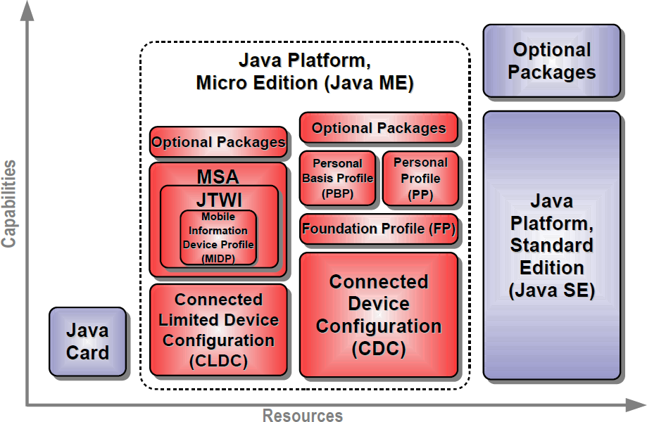
Sun的其它JVM（2）——嵌入式
参考资料

Slide 79
Sun的其它JVM（3）——元循环VM
用Java写的JVM
meta-circular VM
用一种语言实现自身的运行环境
JavaInJava（1997-1998）
纯Java实现，只有解释器
必须在一个宿主JVM上运行，非常慢
Maxine（2005-现在）（GPL 2.0）
几乎纯Java实现
只有用于启动JVM的加载器用C编写
有先进的JIT编译器与GC，没有解释器
可在宿主模式或独立模式执行
速度接近client模式的HotSpot
通过接近90%的JCK（Java Compatibility Kit）测试
吸收了别的同类JVM的经验：Jikes RVM、Joeq、Moxie等

Slide 80
其它JVM（及JIT）的部分列表
IBM J9
Oracle JRockit
Apache Harmony
JamVM
cacaovm
SableVM
Kaffe
Jelatine JVM
NanoVM
Metacircular Research Platform (MRP)
Moxie JVM
Jikes RVM
ORP
joeq
VMKit
Ovm
kissme
shuJIT
OpenJIT

Slide 81
Sun HotSpot VM
符号表
机器无关优化
中间代码
机器相关优化
中间代码
寄存器分配器
中间代码
目标代码生成器
目标代码
JVM字节码
JIT编译器
字节码解释器
Java虚拟机-执行引擎

Slide 82
Sun HotSpot虚拟机
Sun实现的一种桌面版JVM
从JDK 1.3开始成为Sun JDK的默认VM
主要使用C++实现，JNI接口部分用C实现
先进的解释器、动态编译器与GC
解释器与编译器结合的混合执行模式
默认启动时解释执行，对频率高的代码（热点）进行编译
故名之“HotSpot VM”
2006年底开源
包含在OpenJDK中（GPL 2.0）

Slide 83
HotSpot虚拟机的前世今生
技术源于Smalltalk/Self的实现经验
Animorphic Strongtalk
经过十多年发展，如今已成为针对Java应用而高度优化的JVM
Oracle收购Sun后，HotSpot可能会与JRockit融合，发生较大的设计变更

Slide 84
HotSpot VM的基本结构
一套运行时环境
同一个解释器
高度优化的解释器，执行启动阶段代码及不常用代码
解释代码与编译后代码、本地代码共用同一个栈
同一组GC
有多种GC算法实现可供选择
除编译器外，其它部分上同
不过client与server模式有不同的默认配置
两个编译器
Client编译器（C1）
轻量，只做少量性能开销比高的优化，占用内存较少
适用于桌面交互式应用，如GUI应用
Server编译器（C2，或称为Opto）
重量，大量应用传统编译优化技巧，占用内存相对多些
顶峰速度高
适用于服务器端应用
HotSpot白皮书

Slide 85
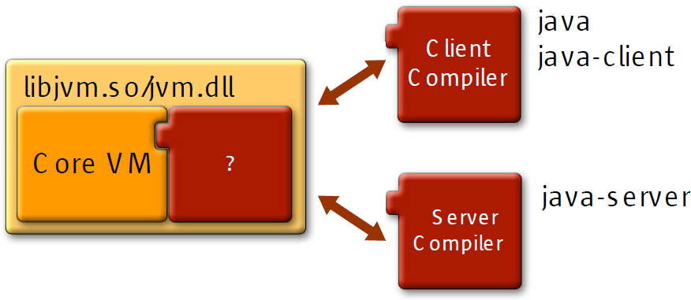
HotSpot VM的基本结构
图片来源：JavaOne 2002

Slide 86
HotSpot VM的版本信息
java -version
java version "1.6.0_18"
Java(TM) SE Runtime Environment (build 1.6.0_18-b07)
Java HotSpot(TM) Client VM (build 16.0-b13, mixed mode, sharing)
HotSpot VM自身的版本号：
version 16.0, build 13
java -server -version
java version "1.6.0_18"
Java(TM) SE Runtime Environment (build 1.6.0_18-b07)
Java HotSpot(TM) Server VM (build 16.0-b13, mixed mode)
环境：32位Windows XP SP3上的Sun JDK 1.6.0 update 18
（注意要用JDK下的java，不要用默认公共JRE下的java）

Slide 87
HotSpot VM的版本信息
java version "1.6.0_18"
Java(TM) SE Runtime Environment (build 1.6.0_18-b07)
Java HotSpot(TM) Client VM (build 16.0-b13, mixed mode, sharing)
java version "1.6.0_18"
Java(TM) SE Runtime Environment (build 1.6.0_18-b07)
Java HotSpot(TM) Server VM (build 16.0-b13, mixed mode)
从Java 5开始，Sun HotSpot VM可以根据环境自动选择启动参数，在“服务器级”机器上会自动选用-server模式
（但在32位Windows上总是默认使用-client模式）。
“服务器级”指CPU为2核或以上（或者2 CPU或以上），加上内存有2GB或更多的机器。

Slide 88
HotSpot VM的版本信息
java version "1.6.0_18"
Java(TM) SE Runtime Environment (build 1.6.0_18-b07)
Java HotSpot(TM) Client VM (build 16.0-b13, mixed mode, sharing)
解释与编译混合的执行模式
class data sharing
java version "1.6.0_18"
Java(TM) SE Runtime Environment (build 1.6.0_18-b07)
Java HotSpot(TM) Server VM (build 16.0-b13, mixed mode)

Slide 89
HotSpot VM的版本信息
java -Xint -version
java version "1.6.0_18"
Java(TM) SE Runtime Environment (build 1.6.0_18-b07)
Java HotSpot(TM) Client VM (build 16.0-b13, interpreted mode, sharing)
纯解释模式
（禁用JIT编译）
java –Xcomp -version
java version "1.6.0_18"
Java(TM) SE Runtime Environment (build 1.6.0_18-b07)
Java HotSpot(TM) Client VM (build 16.0-b13, compiled mode, sharing)
纯编译模式
（但遇到无法编译的方法时，会退回到解释模式执行无法编译的方法）

Slide 90
HotSpot VM的运行时支持

Slide 91
类加载与类加载器

Slide 92
字节码校验器与Class文件格式校验器

Slide 93
split verifier
JSR 202 （Java 6）
先在CLDC投入使用
参考资料

Slide 94
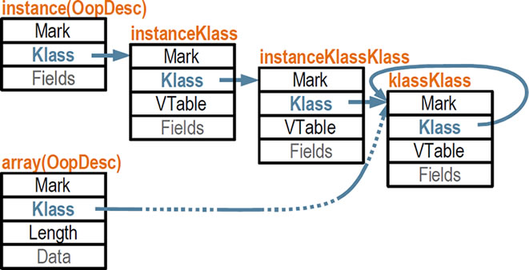
oop与klass
参考资料

Slide 95
Compressed oop
-XX:+UseCompressedOops
默认为false
在64位HotSpot中使用32位指针
参考文档

Slide 96
HotSpot中的Java方法相关对象
图！

Slide 97
HotSpot中的Java方法相关对象
methodOop
方法对象
methodKlass
methodOop的klass对象
InvocationCounter（×2）
调用与回边计数器
methodDataOop
methodOop的profile信息
nmethod
由JIT编译器编译得到的结果对象
……还有许多关联对象
methodHandle
methodOop的handle
constMethodOop
一个Java方法中固定不变的信息
代码大小
操作数栈大小
局部变量区大小
参数格式
可访问性
字节码
StackMapTable
Exceptions
LineNumberTable
… etc
不包括常量池内容
constantPoolOop
Java方法的常量池

Slide 98
methodOop的多个入口
from_interpreted_entry
从解释器调用当前方法
（从native调用Java方法也经过该入口）
若当前方法已被正常编译，则经过i2c进入编译后代码
若当前方法目前没有可用的已编译代码，则直接进入解释器
可能是尚未被编译，也可能编译后被逆优化
from_compiled_entry
从编译后代码调用当前方法
若当前方法已被正常编译，则直接调到编译后代码
若当前方法目前没有可用的已编译代码，则经过c2i进入解释器

Slide 99
适配器栈帧（adapter frame）
i2c
c2i
c2n
code patching / JIT direct call

Slide 100
调用约定与栈帧适配器
适配器用于调整参数位置
参考文章（1） （2）

Slide 101
统一的调用栈
同一线程中的Java方法与本地方法共用一个调用栈
同一线程中，解释器中运行的Java方法与编译后的Java方法也一样共用一个调用栈
节省了一个栈指针寄存器
x86上只需要ESP，不需要额外的寄存器来记录Java求值栈指针
TODO:其它特征
参考资料

Slide 102
统一的调用栈
图！

Slide 103
快速子类型检查（fast subtype-checking）
Java程序中含有许多需要检查子类型的情况
instanceof运算符
对应instanceof字节码
强制类型转换
以及调用返回值是泛型参数的方法
以及访问类型为泛型参数的成员变量
对应checkcast字节码
引用类型数组元素赋值
Java的数组是协变的
在引用类型数组元素赋值时类型不安全
需要运行时的类型检查
对应aastore字节码
需要能够快速检查子类型关系
尽量不要递归搜索

Slide 104
快速子类型检查（fast subtype-checking）
优化方式
Java类型的超类型在运行时不可变
一个类在类层次结构的“深度”也不变
所以可以通过“区头向量”（display）来快速验证子类型关系
（部分情况可以由JIT进一步削除）

Slide 105
快速子类型检查（fast subtype-checking）
klass中存的相关数据
class Klass : public Klass_vtbl {
protected:
enum { _primary_super_limit = 8 };
// Where to look to observe a supertype (it is &_secondary_super_cache for
// secondary supers, else is &_primary_supers[depth()].
juint _super_check_offset;
protected:
// Cache of last observed secondary supertype
klassOop _secondary_super_cache;
// Array of all secondary supertypes
objArrayOop _secondary_supers;
// Ordered list of all primary supertypes
klassOop _primary_supers[_primary_super_limit];
};

Slide 106
快速子类型检查（fast subtype-checking）
原本的优化算法
S.is_subtype_of(T) := {
int off = T.offset;
if (T == S[off]) return true;
if (off != &cache) return false;
if (S == T) return true;
if ( S.scan_secondary_subtype_array(T) ) {
S.cache = T;
return true;
}
return false;
}
参考资料

Slide 107
快速子类型检查（fast subtype-checking）
在Java 6中实现的算法
S.is_subtype_of(T) := {
int off = T.offset;
if (S == T) return true;
if (S[off] == T) return true;
if (off != &cache) return false;
if ( S.scan_secondary_subtype_array(T) ) {
S.cache = T;
return true;
}
return false;
}

Slide 108
快速子类型检查（fast subtype-checking）
图！Subtype lattice!

Slide 109
安全的停止线程——safepoint

Slide 110
Lightweight Locking

Slide 111
Biased Locking

Slide 112
类数据共享（class data sharing)
TODO：写点什么？
从Java SE 5.0开始引入
TODO！
-Xshare:auto | on | off | dump
IBM SDK for Java v6的类数据共享更加激进
参考资料（1）
（2）

Slide 113
HotSpot与解释器
符号表
机器无关优化
中间代码
机器相关优化
中间代码
寄存器分配器
中间代码
目标代码生成器
目标代码
JVM字节码
JIT编译器
字节码解释器
Java虚拟机-执行引擎

Slide 114
实现高效解释器的一种思路

Slide 115
存储程序计算机的核心循环——FDX
F: fetch
获取下一条指令，并让指令计数器加一
D: decode
对指令解码
读取指令的操作数
(D: dispatch)
分派到具体的执行单元去处理
X: execute
执行指令的逻辑
参考Wikipedia

Slide 116
实现简单的解释器貌似很容易

Slide 117
FDX循环的直观实现——switch threading
#define FETCH_OPCODE (opcode = bytecode[pc++])
#define PUSH(val) (*++sp = (val))
#define POP (*sp--)
int execute() {
// ... declarations
while (true) {
FETCH_OPCODE;
switch (opcode) {
case ICONST_0:
PUSH(0);
break;
case IADD:
y = POP;
x = POP;
PUSH(x + y);
break;
// ...
}
}
}
fetch
dispatch
execute iconst_0
execute iadd

Slide 118
FDX循环的直观实现——switch threading
内存占用量：低
启动性能：高
稳定状态性能：低
每轮FDX循环有多个直接/间接跳转
字节码指令在数据缓存（d-cache）中，而没有利用上CPU为处理指令而设计的指令缓存（i-cache）
可移植性：这种方式容易用高级语言实现，所以容易达到高可移植性

Slide 119
token-threading
#define FETCH_OPCODE (opcode = bytecode[pc++])
#define DISPATCH goto *handlers[opcode]
#define PUSH(val) (*++sp = (val))
#define POP (*sp--)
int execute() {
// ... declarations
ICONST_0: { // first-class label
PUSH(0);
FETCH_OPCODE;
DISPATCH;
}
IADD: {
y = POP;
x = POP;
PUSH(x + y);
FETCH_OPCODE;
DISPATCH;
}
}

Slide 120
token-threading
内存占用量比switch方式稍多（fetch与dispatch代码冗余）
启动性能：基本上与switch方式一样
稳定状态性能：比switch方式稍好
减少了跳转的次数
跳转比switch方式的容易预测一些
可移植性：易用C实现，可达到高可移植
参考资料

Slide 121
通过汇编精确控制寄存器的使用

Slide 122
栈顶缓存（top-of-stack caching）
参考资料

Slide 123
操作数栈的栈顶状态（TosState）
atos – Object, Array （TOS在EAX）
btos – byte, boolean （TOS在EAX）
ctos – char （TOS在EAX）
stos – short （TOS在EAX）
itos – int （TOS在EAX）
ltos – long （TOS在EDX/EAX）
ftos – float
dtos – double
vtos – void （栈顶没有缓存在寄存器中）

Slide 124
基于模板的解释器（template based interpreter）
HotSpot的解释器不是直接用汇编写的
HotSpot内部有一个汇编库，用于在运行时生成机器码
通过其中的InterpreterMacroAssembler，HotSpot在启动时根据预置的汇编模板、VM启动参数以及硬件条件来生成解释器
x86通用寄存器很少，在解释器的核心循环需要人工精确调优
栈顶值缓存在EAX或EDX/EAX对中，大大减少操作数栈操作开销
达到了近似条件编译的效果，只在需要解释器的某些功能时在为其生成代码，如debug、profile、trace等
可以最大限度利用机器提供的新指令集，同时兼容老指令集
方便VM将函数或变量的地址、偏移量等信息直接写入解释器中
这样可以既可以精确控制生成的机器码，又不会受不同汇编器的语法和功能的差异的困扰，减少了外部依赖
参考论文： Generation of Virtual Machine Code at Startup

Slide 125
一个简单的指令模板——iconst
指定该指令预期的
进入TOS状态
与离开的TOS状态
void TemplateTable::iconst(int value) {
transition(vtos, itos);
if (value == 0) {
__ xorptr(rax, rax);
} else {
__ movptr(rax, value);
}
}
根据条件生成
实际处理逻辑
所谓指令模板，其实就是普通的C++方法而已

Slide 126
一个简单的指令模板——iconst
transition(vtos, itos);
如果前一条指令结束时TOS状态是atos，则从这里进入iconst的处理
atos
为了正确进入iconst指令处理程序而进行TOS状态转换：
atos -> vtos
如果前一条指令结束时TOS状态是vtos，则从这里进入iconst的处理
vtos
iconst指令处理程序的TOS状态转换：
vtos -> itos
其它指令、其它进入TOS状态的情况依次类推
itos

Slide 127
iconst_1在client模式默认生成的代码
def(Bytecodes::_iconst_1, ____|____|____|____, vtos, itos, iconst, 1);
0x0097aa20: sub esp, 4
0x0097aa23: fstp dword ptr ss:[esp]
0x0097aa26: jmp 0x0097aa44
0x0097aa2b: sub esp, 8
0x0097aa2e: fstp qword ptr ss:[esp]
0x0097aa31: jmp 0x0097aa44
0x0097aa36: push edx
0x0097aa37: push eax
0x0097aa38: jmp 0x0097aa44
0x0097aa3d: push eax
0x0097aa3e: jmp 0x0097aa44
0x0097aa43: push eax
0x0097aa44: mov eax, 1
0x0097aa49: movzx ebx, byte ptr ds:[esi+1]
0x0097aa4d: inc esi
0x0097aa4e: jmp dword ptr ds:[ebx*4+0x6db188c8]
ftos入口
dtos入口
ltos入口
atos入口
itos入口
vtos入口
iconst_1的实际处理逻辑
取指令
分派指令

Slide 128
超级指令（superinstruction）
将多条字节码指令融合为一条
节省取指令和指令分派的开销
解释器占用的空间会稍微增加
在HotSpot解释器中有所应用
由-XX:+RewriteFrequentPairs参数控制
client模式默认关闭，server模式默认开启
某些模式的字节码被首次执行时会被改写为对应的超级指令
例如将两个连续的iload改写为一个fast_iload2
后续执行则使用超级指令版本处理
参考论文： Superinstructions and replication in the Cacao JVM interpreter

Slide 129
HotSpot中一条超级指令——fast_iload2
void TemplateTable::fast_iload2() {
transition(vtos, itos);
locals_index(rbx);
__ movl(rax, iaddress(rbx));
debug_only(__ verify_local_tag(frame::TagValue, rbx));
__ push(itos);
locals_index(rbx, 3);
__ movl(rax, iaddress(rbx));
debug_only(__ verify_local_tag(frame::TagValue, rbx));
}
第一条iload的处理
第二条iload的处理

Slide 130
HotSpot的解释器与safepoint
在正常执行状态中的解释器不包含检查safepoint的代码，减少执行开销
需要进入safepoint的时候，解释器的指令分派表（dispatchTable）会从正常版切换到safepoint版
也就是说解释器中有两套dispatchTable
safepoint版dispatchTable指向的指令处理程序有检查safepoint的逻辑
safepoint过后再切换回正常版

Slide 131
解释器到编译器构成一个连续体

Slide 132
从解释器到编译器
纯解释器
简单编译器
源码级解释器
树遍历解释器
虚拟指令（字节码）解释器
switch-threading
indirect-threading
token-threading
direct-threading
subroutine-threading
inline-threading
context-threading
…
基准编译器
静态优化编译器
基于代码模式
动态优化编译器
基于硬件和操作系统
基于执行频率
基于类型反馈
基于整程序分析
…
简单编译器
优化编译器

Slide 133
从解释器到编译器
纯解释器
简单编译器
启动成本低
平台依赖性低
可移植性高
实现简单
用户代码执行速度低
源码级解释器
树遍历解释器
虚拟指令（字节码）解释器
switch-threading
indirect-threading
token-threading
direct-threading
subroutine-threading
inline-threading
context-threading
…
基准编译器
静态优化编译器
基于代码模式
动态优化编译器
基于硬件和操作系统
基于执行频率
基于类型反馈
基于全程序分析
…
启动成本高
平台依赖性高
可移植性低
实现复杂
用户代码执行速度高
简单编译器
优化编译器

Slide 134
解释执行的开销

Slide 135
解释执行的开销
iconst_1
iconst_2
iadd
istore_0
由HotSpot解释执行
;;------- iconst_1 ----------
mov eax, 1
;;------- iconst_2 ----------
push eax
mov eax, 2
;;--------- iadd ------------
pop edx
add eax, edx
;;------- istore_0 ----------
mov dword ptr ds:[edi], eax
;;----------- iconst_1 --------------
mov eax, 1
movzx ebx, byte ptr ds:[esi+1]
inc esi
jmp dword ptr ds:[ebx*4+0x6db188c8]
;;----------- iconst_2 --------------
push eax
mov eax, 2
movzx ebx, byte ptr ds:[esi+1]
inc esi
jmp dword ptr ds:[ebx*4+0x6db188c8]
;;------------- iadd ----------------
pop edx
add eax, edx
movzx ebx, byte ptr ds:[esi+1]
inc esi
jmp dword ptr ds:[ebx*4+0x6db188c8]
;;----------- istore_0 --------------
mov dword ptr ds:[edi], eax
movzx ebx, byte ptr ds:[esi+1]
inc esi
jmp dword ptr ds:[ebx*4+0x6db19cc8]
假想：
消除指令分派开销
（inline-threading可达到此效果）
假想：
进行常量传播/折叠、
寄存器分配等优化
mov eax, 3

Slide 136
inline-threading
除了HotSpot的解释器用的token-threading外，还有许多种“threading”
由于HotSpot本身含有优化JIT编译器，解释器就不追求高的稳定执行速度，而追求高启动速度、低内存占用，因而不采用direct-threading、subroutine-threading或inline-threading等解释器优化技巧
其中，inline-threading/context-threading都通过复制、融合字节码的处理程序来消除字节码指令分派的开销
也被称为code-copying JIT compiler
性能与简单的JIT编译器相似
都消除了软件实现取指令与指令分派的开销
SableVM、JamVM等一些JVM使用了该技巧
诸如Nitro、JaegerMonkey等JavaScript引擎也使用了该技巧

Slide 137
使用解释器的好处
启动速度快
启动阶段占用内存空间小
保持程序的高响应度
JIT编译可以在后台进行，同时解释器在前台继续执行程序，不会因编译而停顿
这样也为JIT编译提供了更多时间，使其不必过分为了追求生成代码的速度而放弃生成的代码的质量
易于处理带状态的指令
触发类加载
触发类初始化
getstatic / putstatic / invokestatic / new 等
易于跟踪和收集程序行为（trace & profile）

Slide 138
HotSpot解释器的栈帧布局
// A frame represents a physical stack frame (an activation). Frames can be
// C or Java frames, and the Java frames can be interpreted or compiled.
// In contrast, vframes represent source-level activations, so that one physical frame
// can correspond to multiple source level frames because of inlining.
// A frame is comprised of {pc, fp, sp}
// ------------------------------ Asm interpreter ---------------------------------------
// Layout of asm interpreter frame:
// [expression stack ] * <- sp
// [monitors ] \
// ... | monitor block size
// [monitors ] /
// [monitor block size ]
// [byte code index/pointr] = bcx() bcx_offset
// [pointer to locals ] = locals() locals_offset
// [constant pool cache ] = cache() cache_offset
// [methodData ] = mdp() mdx_offset
// [methodOop ] = method() method_offset
// [last sp ] = last_sp() last_sp_offset
// [old stack pointer ] (sender_sp) sender_sp_offset
// [old frame pointer ] <- fp = link()
// [return pc ]
// [oop temp ] (only for native calls)
// [locals and parameters ]
// <- sender sp
// ------------------------------ Asm interpreter ---------------------------------------

Slide 139
概念上与HotSpot解释器中栈帧的关系
栈帧布局/传参方式
参考文章

Slide 140
HotSpot解释器中的方法调用

Slide 141
解释器中的invokestatic

Slide 142
解释器中的invokespecial

Slide 143
解释器中的invokevirtual
3次间接
从对象找到klass
从klass找到vtable里的methodOop
从methodOop里找到from_interpreted_entry
final的处理！

Slide 144
解释器中的invokeinterface

Slide 145
演示：
HotSpot interpreter in action!

Slide 146
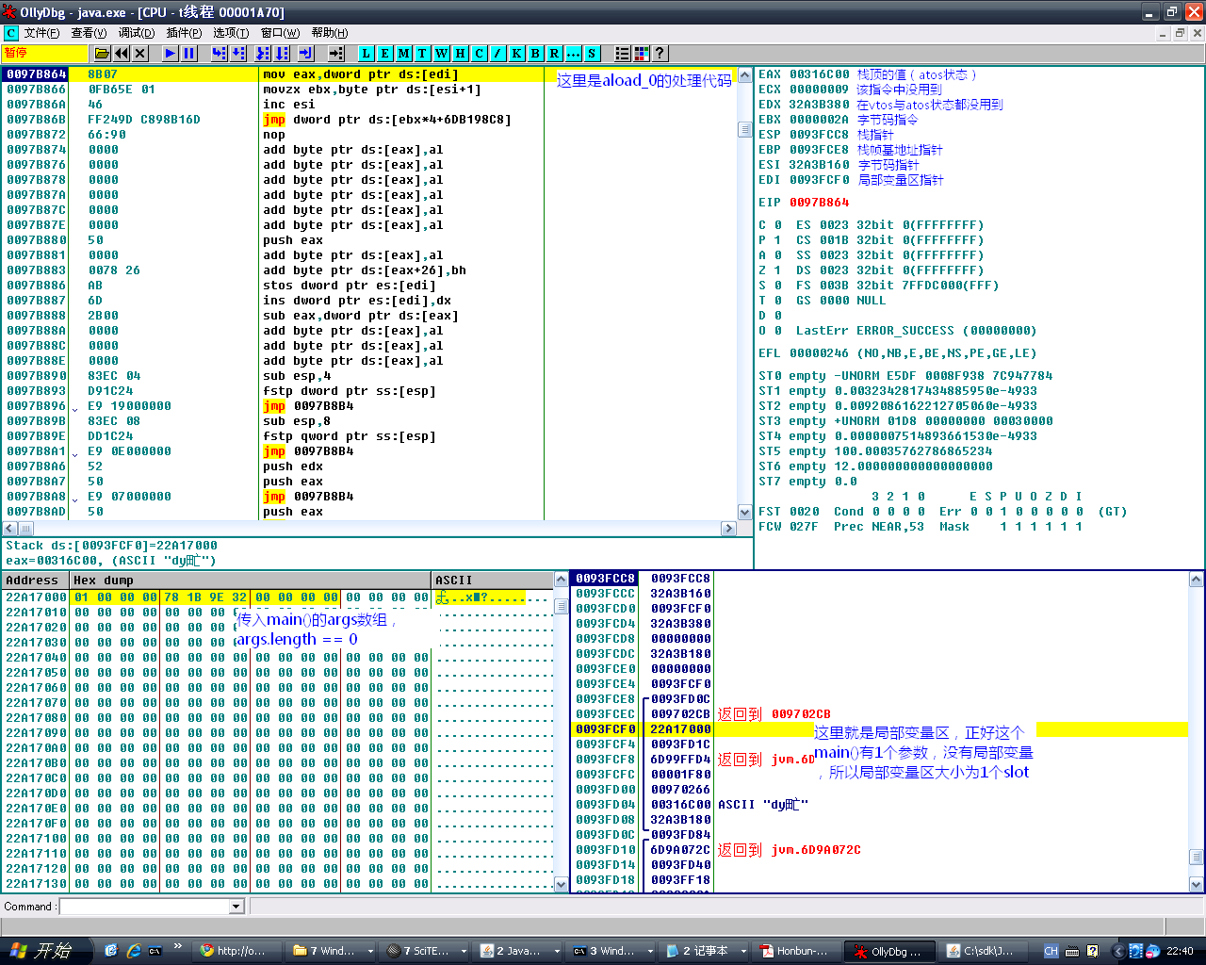
HotSpot interpreter in action!

Slide 147
HotSpot与JIT编译器
符号表
机器无关优化
中间代码
机器相关优化
中间代码
寄存器分配器
中间代码
目标代码生成器
目标代码
JVM字节码
JIT编译器
字节码解释器
Java虚拟机-执行引擎

Slide 148
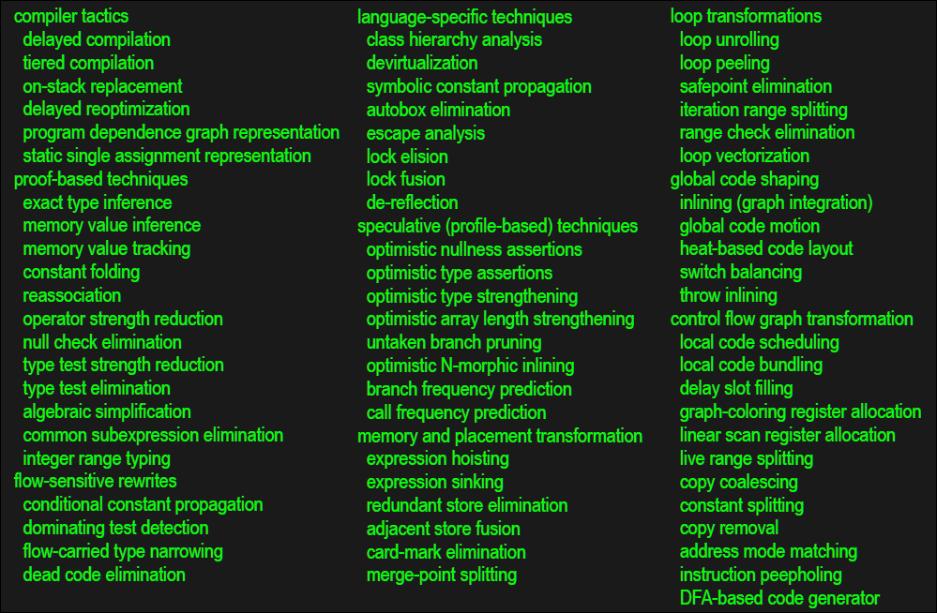
JVM的常见优化
参考资料

Slide 149
JIT编译器的优化思路
有选择性的优化
选择要优化的代码
其中，选择要优化的代码路径
选择优化的程度
追求交互性的时候只选用效费比高的优化算法
追求顶峰性能时选择合适的代码进行高度优化
传统的编译器优化算法都可以有选择性得到应用
为常见情况而优化
避开非常见情况，留下“逃生门”

Slide 150
从解释转入编译
JIT编译默认在后台的编译器线程进行
主要由BackgroundCompilation参数控制
由方法调用计数器溢出触发的编译后代码会在下次该方法被调用时投入使用
这样触发的编译称为标准编译，其入口位于方法的开头
编译完成后，对应的methodOop的方法入口会对应修改
由回边计数器溢出触发的编译后代码会在编译完成后某次再到回边检查的时候投入使用
这样触发的编译称为OSR编译，其入口位于某个回边处
编译完成后，对应的methodOop的入口不变
回边计数器溢出后，如果是后台编译的话，会调用计数器调整到溢出状态；同时把把回边计数器的值降低一些，让循环继续执行若干轮之后再次溢出，然后检查编译是否完成；若未完成则再次将计数器值降低然后重复上述步骤直到编译完成后转入编译后代码（或者循环结束了就不在本次调用转入编译后代码）

Slide 151
根据计数器触发编译的条件
class InvocationCounter {
private: // bit no: |31 3| 2 | 1 0 |
unsigned int _counter; // format: [count|carry|state]
enum PrivateConstants {
number_of_state_bits = 2,
number_of_carry_bits = 1,
number_of_noncount_bits = number_of_state_bits + number_of_carry_bits,
number_of_count_bits = BitsPerInt - number_of_noncount_bits,
// ...
};
// ...
};
void InvocationCounter::reinitialize(bool delay_overflow) {
InterpreterInvocationLimit =
CompileThreshold << number_of_noncount_bits;
InterpreterProfileLimit =
((CompileThreshold * InterpreterProfilePercentage) / 100)<< number_of_noncount_bits;
// ...
if (ProfileInterpreter) {
InterpreterBackwardBranchLimit =
(CompileThreshold * (OnStackReplacePercentage - InterpreterProfilePercentage)) / 100;
} else {
InterpreterBackwardBranchLimit =
((CompileThreshold * OnStackReplacePercentage) / 100) << number_of_noncount_bits;
}
}

Slide 152
由计数器触发的JIT编译
方法调用计数器（ >= CompileThreshold）
CompileThreshold
client: 1500
server: 10000
回边计数器
BackEdgeThreshold
client: 100000
server: 100000
触发OSR编译（>= InterpreterBackwardBranchLimit）
OnStackReplacePercentage
client: 933
server: 140
InterpreterProfilePercentage
server: 33
目前HotSpot中并没有实际使用该参数

Slide 153
由计数器触发的JIT编译
方法调用计数器（ >= CompileThreshold）
CompileThreshold
client: 1500
server: 10000
回边计数器
BackEdgeThreshold
client: 100000
server: 100000
触发OSR编译（>= InterpreterBackwardBranchLimit）
OnStackReplacePercentage
client: 933
server: 140
InterpreterProfilePercentage
server: 33
您的Java性能测试程序是否预热不足？

Slide 154
计数器的“衰减”（decay）

Slide 155
解释器可以收集性能剖析信息（profiling）
在-client模式中解释器默认不收集profile
在-server模式中，解释器会包含有profiling逻辑，供C2用作优化依据
分支的跳转/不跳转的频率
某条指令上出现过的类型
是否出现过空值
是否出现过异常
etc …

Slide 156
解释器可以收集性能剖析信息（profiling）
收集profile时间越长越能精确了解程序行为特性，让C2编译器可以生成更优质的代码
例如将执行频率高的代码路径安排在连续的直线上，将其它代码安排在后面
但收集profile过程中解释速度较慢，在这个模式停留太久反而得不偿失
权衡！

Slide 157
固有函数（intrinsics）
有些Java方法在HotSpot中直接用硬件的特殊指令来实现
如Math.sin()、 Unsafe.compareAndSwapInt()之类
调用这些方法，在解释模式有可能还是调用了本地方法，而在被JIT编译的代码中则直接把其中的操作内联了进来

Slide 158
隐式异常处理
对空指针、栈溢出等异常情况不显式检查，而是直接生成不检查错误的代码
在正常执行时不会因为要检查异常条件而带来任何开销
在异常发生时速度比显式检查异常条件慢
若检测到异常经常发生则重新编译，生成显式检查异常条件的代码

Slide 159
逃逸分析（escape analysis）
可以为其它优化提供机会
标量替换
栈上分配
锁削除
参考资料

Slide 160
标量替换（scalar replacement）
(Point的例子)

Slide 161
栈上分配（stack object allocation）

Slide 162
锁削除（lock elision）
对无法逃逸到别的线程的对象做同步不会有任何效果

Slide 163
增大锁粒度（lock coarsening）

Slide 164
JIT编译器不只要生成代码
还需要生成：
ExceptionHandlerTable / ImplicitExceptionTable
oopMap / relocInfo 等
代码中使用的一些不直接插在代码中的常量
write barrier
为了支持分代式GC/区域式GC
HotSpot目前没有使用read barrier
safepoint
轮询一个特殊的内存页看是否需要把线程停下
GC只能在safepoint将线程停下
safepoint被插入到回边或方法返回处

Slide 165
JIT编译器生成的nmethod对象
// A nmethod contains:
// - header (the nmethod structure)
// [Relocation]
// - relocation information
// - constant part (doubles, longs and floats used in nmethod)
// [Code]
// - code body
// - exception handler
// - stub code
// [Debugging information]
// - oop array
// - data array
// - pcs
// [Exception handler table]
// - handler entry point array
// [Implicit Null Pointer exception table]
// - implicit null table array

Slide 166
方法内联（method inlining）
面向对象编程习惯倾向使用大量小的虚方法
方法内联可以消除调用虚方法开销
当调用的目标方法代码比调用序列代码小时，内联使生成的代码更小
通常情况下内联会使生成的代码比不内联有所膨胀
更重要的是它可以增大其它优化的作用域
使过程内分析可以达到部分过程间分析的效果
对提高Java程序性能至关重要
参考论文

Slide 167
虚方法分派——C++的常见做法

Slide 168
虚方法分派——C++的常见做法
C++的编译器实现可以根据分析决定内联非成员函数，或者非虚成员方法调用
但一般无法内联通过指针对虚方法的调用
存在例外，但非常少见：e.g.

Slide 169
类层次分析（CHA）
class hierarchy analysis
Java程序的一种全程序分析
静态编译器无法做这种分析，因为Java允许动态加载和链接，无法静态发现全程序的所有代码
动态编译器则可以激进的以当前已加载的信息为依据做优化，当类层次发生变化时还可以找“退路”

Slide 170
类层次分析（CHA）
a.m -> A.m, B.m
b.m -> B.m
d.m -> A.m
d.n -> D.n
f.m -> A.m
f.n -> D.n
A a;
B b;
C c;
D d;
E e;
F f;
G g;
A
virtual m
B
virtual m
D
virtual n
C
virtual m
E
virtual n
F
继承
G
virtual m
已加载的类
未加载或
已卸载的类
图片来源

Slide 171
去虚拟化（devirtualization）
CHA能证明单调用目标时
直接调用
直接内联
CHA未能证明单调用目标时
带guard的调用（guarded inline-cache）
带guard的内联
…还有啥，补上！

Slide 172
inline cache
目标方法的正常入口之前
状态转换
初始（clean）
单态（？

Slide 173
inline cache的状态转换
//-----------------------------------------------------------------------------
// The CompiledIC represents a compiled inline cache.
//
// In order to make patching of the inline cache MT-safe, we only allow the following
// transitions (when not at a safepoint):
//
//
// [1] --<-- Clean -->--- [1]
// / (null) \
// / \ /-<-\
// / [2] \ / \
// Interpreted ---------> Monomorphic | [3]
// (compiledICHolderOop) (klassOop) |
// \ / \ /
// [4] \ / [4] \->-/
// \->- Megamorphic -<-/
// (methodOop)
//
// The text in paranteses () refere to the value of the inline cache receiver (mov instruction)
//
// The numbers in square brackets refere to the kind of transition:
// [1]: Initial fixup. Receiver it found from debug information
// [2]: Compilation of a method
// [3]: Recompilation of a method (note: only entry is changed. The klassOop must stay the same)
// [4]: Inline cache miss. We go directly to megamorphic call.
//
// The class automatically inserts transition stubs (using the InlineCacheBuffer) when an MT-unsafe
// transition is made to a stub.

Slide 174
Self-modifying code

Slide 175
HotSpot实现的虚方法分派
monomorphic inline cache
参考文章

Slide 176
栈上替换（OSR）
on-stack replacement
由回边计数器溢出引发JIT编译后，在循环中从解释器转入编译后代码
发生逆优化时要从编译后代码转回到解释器中
PrintCompilation的日志中以%表示发生了OSR编译

Slide 177
方法内联（method inlining）

Slide 178
内联带来的代码膨胀问题
内联可能引致冗余，因而容易导致生成的代码比不内联有所膨胀
但调用方法的代码序列也有一定长度
因而如果被内联的方法比调用方法的代码序列短，则内联完全有益而无害
若被内联的方法长、被调用次数少且未能为其它优化带来更多优化机会，则内联反而可能给性能带来负面影响

Slide 179
HotSpot的内联选项
权衡！选择要内联的方法
HotSpot在产品中的参数：
-XX:+Inlining
-XX:+ClipInlining
-XX:InlineSmallCode=1000
-XX:MaxInlineSize=35
-XX:FreqInlineSize=325
HotSpot的诊断选项：
-XX:+PrintInlining
HotSpot在开发模式下的参数：
-XX:+InlineAccessors
-XX:MaxTrivialSize=6
-XX:MinInliningThreshold=250
-XX:MaxInlineLevel=9
-XX:MaxRecursiveInlineLevel=1
-XX:DesiredMethodLimit=8000
……

Slide 180
逆优化（deoptimization）
当激进优化的前提假设不再成立时
加载了新的类，改变了类层次
执行到了uncommon trap
程序运行中接入了调试器
etc …

Slide 181
实验：HotSpot的启动参数
-Xint
-Xcomp
-XX:+UnlockDiagnosticVMOptions
-XX:+PrintInterpreter
-XX:+PrintCompilation
-XX:+PrintAssembly
-XX:+PrintInlining
-XX:+PrintIntrinsics
-XX:+PrintNMethods
-XX:-BackgroundCompilation
-XX:+TraceItables
-XX:+TraceICs
…

Slide 182
演示：
java -XX:+PrintCompilation

Slide 183
HotSpot Client Compiler （C1）

Slide 184
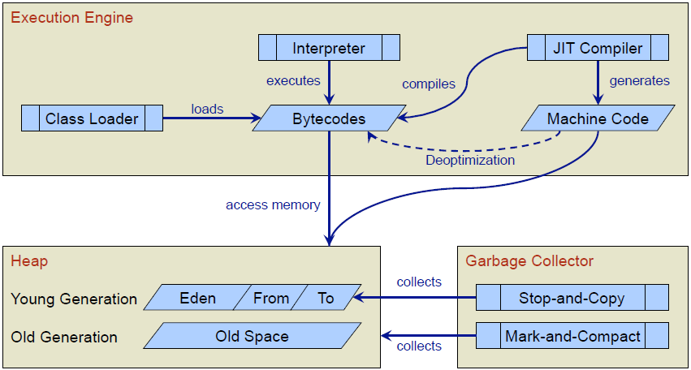
HotSpot Client VM
图片来源

Slide 185
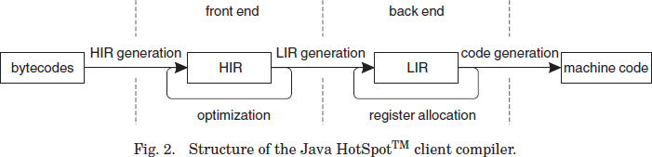
C1的工作流程

Slide 186
HIR
High-level Intermediate Representation
按基本块组织的控制流图
基本块内是SSA形式的图

Slide 187
SSA
static single-assignment form

Slide 188
抽像解释（abstract interpretation）
也称为符号执行（symbolic execution）

Slide 189
方法内联（method inlining）
从字节码转换为HIR的过程中完成
基于CHA和方法的字节码大小

Slide 190
LIR
Low-level Intermediate Representation

Slide 191
线性扫描寄存器分配器
参考资料

Slide 192
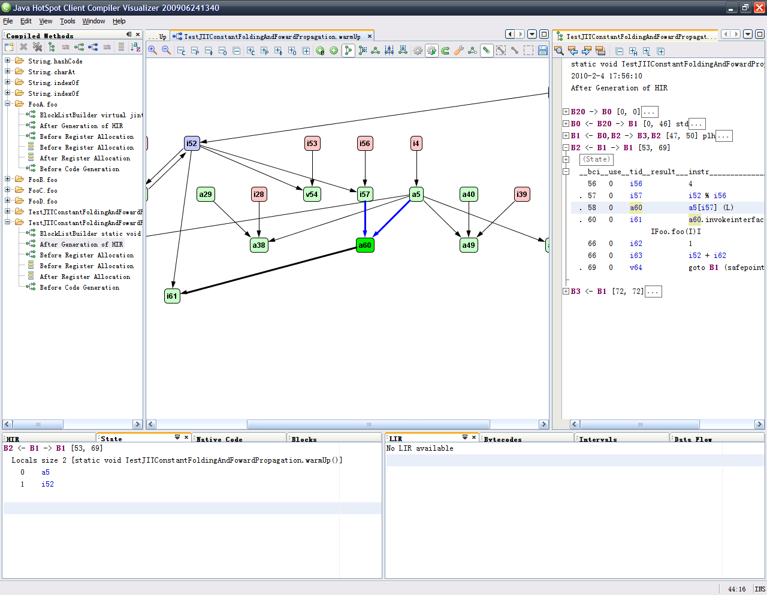
c1visualizer

Slide 193
c1visualizer
将C1编译器在编译各阶段的数据结构可视化展现出来的工具
原始字节码
HIR生成
LIR生成
寄存器分配
最终代码生成
可以展示控制流、数据流、寄存器分配区间等
配合Java 6或7的debug版HotSpot使用
使用-XX:+PrintCFGToFile选项获取output.cfg
官方网站： https://c1visualizer.dev.java.net/

Slide 194
HotSpot Server Compiler （C2）

Slide 195
一些参数
develop(intx, ImplicitNullCheckThreshold, 3, \
"Don't do implicit null checks if NPE's in a method exceeds limit")

Slide 196
Sea-of-nodes
SSA形式的中间代码
不以基本块为单元来组织控制流，而是把所有节点组成一大图
方便过程间分析

Slide 197
全局值编号（GVN）
global value numbering

Slide 198
循环不变量代码外提（LICM）
loop invariant code motion

Slide 199
循环展开（loop unrolling）

Slide 200
削除冗余数组边界检查（ABCD）
Eliminating Array Bounds Checks on Demand

Slide 201
uncommon trap
不为执行频率低的分支生成代码，而是生成一个uncommon trap
避免影响类型判断
真的执行到uncommon trap时，退回到解释模式或者重新编译

Slide 202
自底向上改写系统（BURS）
bottom-up rewrite system

Slide 203
图着色寄存器分配器

Slide 204
多层编译（tiered-compilation）
多层编译的混合执行模式
-server将C1编译器也包含进来
第0层：解释器不承担profile任务，只用于启动并触发C1编译
第1层：C1编译，生成带有profile逻辑的代码
第2层及更高：C2编译，利用C1编译的代码提供的profile信息进行激进优化
当激进优化的假设不再成立时，可以退回到C1编译的代码
根据Cliff Click的预测：
在Sun被Oracle收购后，HotSpot的多层编译方案或有重大变更：完全放弃C1，使用一个缩减版的C2承担第1层编译任务
Java 7中该模式为HotSpot -server的默认模式
J9与JRockit也使用多层编译方式执行Java代码

Slide 205
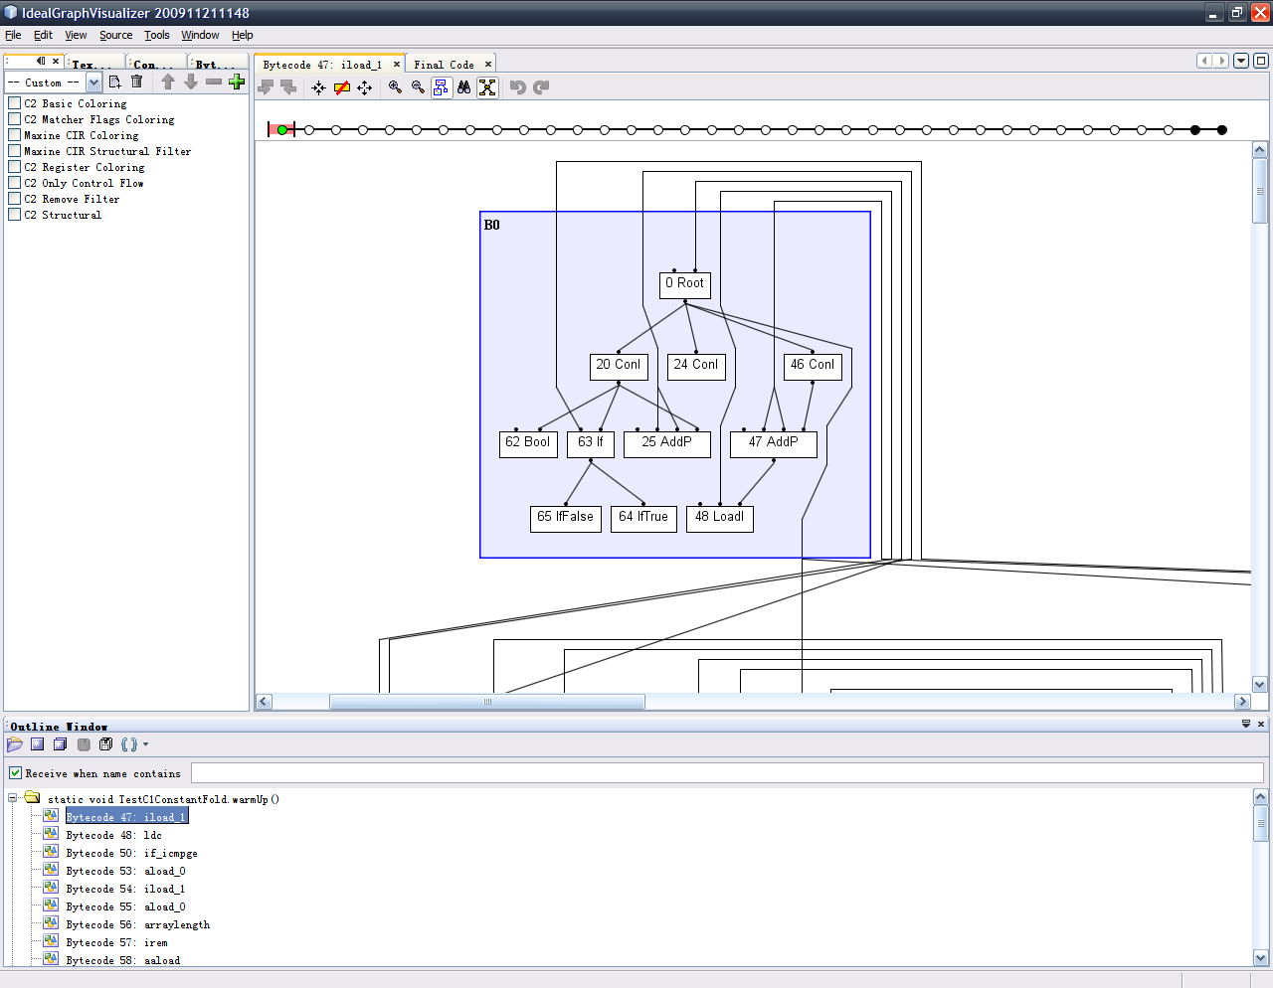
Ideal Graph Visualizer

Slide 206
Ideal Graph Visualizer
将C2编译器在编译各阶段的数据结构可视化展现出来的工具
可配合用debug版HotSpot使用
-XX:PrintIdealGraphLevel=n -XX:PrintIdealGraphFile=filename
n为0-4，filename为指定输出log的文件路径
已集成进OpenJDK7
官方网站：http://ssw.jku.at/General/Staff/TW/igv.html

Slide 207
HotSpot VM与JSR 292

Slide 208
MethodHandle

Slide 209
invokedynamic

Slide 210
其它JVM的执行引擎的技术方案

Slide 211
FIXME: IBM的JVM叫啥好？

Slide 212
Jikes RVM

Slide 213
Apache Harmony

Slide 214
joeq

Slide 215
推荐阅读

Slide 216
推荐书籍
The Java Language Specification
The Java Virtual Machine Specification
针对Java 5的修订
针对Java 6的Class文件格式的修订
Virtual Machines: Versatile Platforms for Systems and Processes
中文版：虚拟机——系统与进程的通用平台
Compilers: Principles, Techniques, and Tools (2nd Edition)
中文版：编译原理（原书第2版）
Advanced Compiler Design and Implementation
中文版：高级编译器设计与实现

Slide 217
较老书籍
Virtual Machines (Iain D. Craig著)
Inside the Java Virtual Machine (2nd Edition)
中文版：深入Java虚拟机（原书第2版）

Slide 218
推荐网站与博客
HotSpot Publications
JVM Language Summit
OpenJDK
The HotSpot Group
javac Group
the Da Vinci Machine Project
The Java HotSpot Performance Engine Architecture
Java™ Virtual Machine Technology – JDK 7
HotSpot Internals for OpenJDK
Publications of the Institute for System Software
IBM Research: Java JIT compiler and related publications
Jikes RVM
Cliff Click
John Rose
Mark Lam
Fredrik Öhrström
Ian Rogers
The JRockit Blog
Gary Benson
Steve Goldman
Xiao-Feng Li
Christian Wimmer
Maurizio Cimadamore
Joseph D. Darcy
Ben L. Titzer
……

Slide 219
谢谢！ 期待以后继续交流 ^_^
这组演示稿会持续演化、完善……

